Slide 1
Playbook TeamsChamp
Una guía para dinamizar el uso de TeamsChamp

Slide 2
roadmap
¿Por qué te recomendamos implementar este programa?
Preparación
Ejecución del programa
Lanzamiento
Durante el programa
Cierre del ciclo
Cierre del programa
Anexos

Slide 3
¿Por qué te recomendamos implementar este programa?
La gamificación y la comunicación son esenciales para completar el Programa de Adopción de Microsoft 365 cuando introducimos TeamsChamp.
Gracias a este programa podrás desarrollar de manera rápida y sencilla un plan de comunicación y gamificación que te ayudará a sacarle todo el partido a TeamsChamp en el menor tiempo posible.
El programa muestra cómo aplicar diferentes dinámicas de gamificación para mantener el interés y generar engagement con los empleados.
También ayuda a los participantes (champions) a entender la herramienta y el valor que aporta a la organización.

Slide 4
¿Por qué te recomendamos implementar este programa?
La gamificación y la comunicación son esenciales para completar el Programa de Adopción de Microsoft 365 cuando introducimos TeamsChamp.
Gracias a este programa podrás desarrollar de manera rápida y sencilla un plan de comunicación y gamificación que te ayudará a sacarle todo el partido a TeamsChamp en el menor tiempo posible.
El programa muestra cómo aplicar diferentes dinámicas de gamificación para mantener el interés y generar engagement con los empleados.
También ayuda a los participantes (champions) a entender la herramienta y el valor que aporta a la organización.

Slide 5
¿Qué puede aportar un programa de gamificación y comunicación a tu organización?
Un programa de gamificación aporta dinámicas e ideas para mantener activa la participación y la motivación de los usuarios durante todo el proceso de adopción.
¿Por qué funcionan?
Motivan la participación
Esta es una de las funciones principales: fomentar la participación mediante el “juego” de los participantes.
Numerosas organizaciones confían en la gamificación para aumentar la participación en programas de adopción tecnológica.
El plan de comunicación es fundamental para que el programa de gamificación se desarrolle de forma natural, alineado con los objetivos de la compañía y orientado a conseguir el mejor resultado posible.
Ambos planes aportan ejemplos de "comunicaciones tipo" con el equipo de champions y con el resto de los usuarios para que éstos se mantengan motivados e implicados durante todas las fases del “juego”.
Motivan la colaboración
Permiten obtener una mayor variedad de personas involucradas estimulándose entre sí.

Slide 6
¿Qué motiva a los usuarios en TeamsChamp?
Las acciones que más motivan a los usuarios son:
Aparecer en el ranking global de la empresa (de TeamsChamp) para que puedan ser tomados como referente en el plan de adopción, para conseguirlo.
Conseguir un reconocimiento público en canal social que utilicemos para establecer la comunicación de la campaña (ej. Praise en Yammer)
Obtener “premios” ( materiales o digitales, tipo badge) por alcanzar un hito/objetivo del plan de gamificación.
Lograr insignias dentro de la aplicación de TeamsChamp.
Convertirse en un champion (referente para los demás)
La motivación de los participantes en TeamsChamp es esencial para el éxito del plan
Los usuarios son el centro de todo el plan, por lo que tienen que ser los protagonistas de todas las acciones que desarrolles

Slide 7
Qué vamos a ver en esta guía
Cómo organizar un programa de champions del cambio, en sus tres etapas:
Preparación del programa
Ejecución.
Cierre.
Para transformar la experiencia de tus equipos, te sugerimos recorrer los pasos de la próxima página. Es el camino más lógico y fácil para lograr el éxito en esta nueva forma de dinamizar el proceso de adopción.

Slide 8
Recorrido paso a paso
PREPARACIÓN
Establecer los objetivos que se persiguen y sistema medición
Definición del plan de champions: Identificar e incorporar los champions al proceso
Diseñar plan de comunicación y gamificación
Establecer canales de soporte de primer nivel para los usuarios.
EJECUCIÓN
Despliegue TeamsChamps al grupo de champions
Ejecución del plan de comunicación y gamificación
Lanzamiento de campaña TeamsChamp
CIERRE
Medición de resultados cualitativos y cuantitativos
Reconocimientos públicos
Comunicación de cierre y de resultados
Ejecución de la campaña de TeamsChamp
Siguiente ciclo…(escalado)
Diseño del plan de aprovechamiento, despliegue en Iteraciones

Slide 9
PREPARACIÓN

Slide 10
Establecer los objetivos estratégicos y su medición – Definiendo qué y cómo vamos a medir
Es fundamental establecer objetivos cuantitativos para poder medir el impacto de TeamsChamp durante el proceso de adopción, por lo que te recomendamos que definas tus objetivos y la forma de alcanzarlos.
El plan de comunicación te orientará sobre qué canales utilizar y qué tipo de comunicación es apropiada para cada fase.
El plan de gamificación te ayudará a definir y diseñar el "tipo de juego" más apropiado para tu organización y las métricas que vas a utilizar. Esto, dependerá de cada organización.
Como regla general, aquello que se mide, mejora; por lo tanto, compartimos contigo algunas métricas que podrías tener en cuenta.

Slide 11
Ejemplos de Kpi’s en TeamsChamp
Objetivo | Métrica | Qué mide
Aumentar el uso de las aplicaciones de Microsoft 365 colaborativas en un 50% | % de aumento relativo en el uso de las aplicaciones colaborativas de M365 (OneDrive, SharePoint, Microsoft Teams, Exchange) | Mide la adopción de las aplicaciones colaborativas
Aumentar el uso de las aplicaciones de Microsoft 365 comunicativas en un 50% | % de aumento relativo en el uso de las aplicaciones de comunicación de M365 (MicrosoftTeams, Exchange, Yammer) | Mide la adopción de las aplicaciones colaborativas
Incrementar el número de activaciones en empleado en un 50% | % de aumento de las activaciones de las licencias | Mide el aprovechamiento de las licencias de la empresa
Incrementar la participación en TeamsChamp hasta llegar al 100% | Número de accesos a TeamsChamps | Mide la participación en la iniciativa de gamificación e implicación en la adopción.
Conseguir 10% de Champions de los empleados de la empresa (4000 empleados) | Nº de champions incluidos en cada ciclo de adopción | El nivel de adopción general de la compañía

Slide 12
Definición del plan de champions
Una excelente práctica en todo cambio cultural es tener champions o facilitadores. Independientemente del tamaño de tu organización, el hecho de contar en el equipo con personas que ayuden a los compañeros a resolver dudas y a los que poder acudir para obtener asesoramiento, es sin duda una práctica excelente que además promueve la cultura de la agilidad y la eficiencia.
Necesitarás tres tipos de aliados:
Los sponsors/impulsor
Necesitas que la persona impulsora del cambio en la organización dé el mensaje principal. Incorporar TeamsChamp no es un fin en sí mismo, sino un medio para transformaros digitalmente como organización y seguir siendo eficientes y competitivos en los nuevos entornos.
Entre sus funciones está la comunicación de esta visión a los líderes y al resto de la organización, participar activamente y usar las capacidades de TeamsChamp y demostrar que su uso ayudará a reforzar la adopción en todo el proceso.
Los Administradores de TeamsChamp
Son los encargados de gestionar la aplicación de TeamsChamps a nivel técnico: Dar de alta a los usuarios (champions) en el sistema, asegurarse del despliegue de la solución en estos usuarios,gestionar los tips del sistema (aprobar aquellos que son sugeridos por los champions y generar nuevos tips para la plataforma) y configurar la parte de los niveles de gamificación.
Los Champions
Elige una cantidad de personas comprometidas para darles una capacitación especial sobre las herramientas y que sean "early adopters" de las mismas en sus entornos de influencia (cada organización tiene estructuras diferentes). Su rol será el de resolver dudas, activar proyectos usando Microsoft Teams y estimular y motivar a otros a incorporarse en la plataforma.

Slide 13
¿Cómo elegir a tus champions?
Para la selección hay un criterio estratégico y otro de sentido común:
Estratégico
Asegúrate de que haya la suficiente cantidad de champions para que ningún área de la organización quede sin un referente con cierta jerarquía para asegurar esa influencia.
Sentido común
Tiene que ver con el perfil actitudinal de los champions. Es conveniente que sean personas:
De confianza, para que tengan permisos del sistema con ciertos niveles de autoridad.
Lúcidas, que les motive aprender y explicar nuevas cosas.
Entusiastas, para contagiar a otros.
Didácticas, para que sepan explicar.
Líderes, para tener ascendencia sobre sus compañeros.
Resilientes, para volver a explicar lo que haga falta si alguien no lo ha entendido.
Los champions son esenciales para generar conciencia, adopción y educación.

Slide 14
Para diseñar tu programa de champions, te recomendamos seguir estas prácticas
Definir cantidad y distribución
La cantidad de champions dependerá de cada organización. Pero el criterio general es encontrar al menos uno por equipo de trabajo o unidad de negocio.
Definir perfil y compromiso
Una vez elegidos, debes explicar a los voluntarios cuáles son los requisitos para serlo y cuáles son sus principales funciones en el plan.
Definir tiempo y recursos
Explicar durante cuánto tiempo tendrán este rol, los recursos que tendrán y a quiénes podrán acudir en caso de escalar alguna necesidad.
Definir calendario de hitos de champions
Es importante recoger el feedback, enseñar nuevas características, abordar comentarios y cumplimentar con información necesaria para asegurar la continuidad del plan
Acordar con líderes
Dado que un champion dedicará tiempo a ayudar a los demás, es vital que acuerdes con sus jefes directos que esa persona podrá comprometerse con el rol durante cierto tiempo.
Si tienes la suerte de que hay más voluntarios que puestos, deberás hacer una selección, para que la cantidad sea ideal.

Slide 15
Diseño del plan de aprovechamiento, despliegue en Iteraciones
La mejor manera de aprovechar TeamsChamp es desplegarlo por iteraciones, y que cada vez entren en “juego” un grupo limitado de personas (champions). Es decir, cada 6 semanas aprox, el grupo que participa en TeamsChamp se actualizará con nuevos miembros, con la intención de expandir el conocimiento a toda la empresa. De esta manera, también podemos establecer diferentes acciones de comunicación y gamificación, dependiendo del nivel de adopción en el que se encuentre cada grupo.
Comenzamos con plan de degustación
Mínimo recomendado de 60 personas integradas en al menos 2 equipos departamentales.
El máximo serían 120 personas pertenecientes a 4 equipos departamentales (ej: Operaciones, Marketing, RRHH, Desarrollo de Negocio, etc.).
Posteriores iteraciones
Tras el plan de degustación, puedes incluir grupos de hasta 300 personas, aunque la recomendación es no superar los 200 en cada iteración (para así acompañar su implantación con un impulso paralelo de aprovechamiento de Office 365).
Dentro del primer grupo debe estar incluido un equipo de champions que impulse y anime a sus compañeros y que pueda dar soporte posterior al uso de TeamsChamp entre los jugadores.

Slide 16
Diseñar un plan de comunicación
Desarrollar una estrategia de comunicación es FUNDAMENTAL para el éxito de TeamsChamp. El plan de comunicación debe generar conciencia y emoción antes del lanzamiento y compartir el éxito después del proceso de adopción.
Ten en cuenta las siguientes prácticas recomendadas al crear su enfoque:
Asegúrate de hacer partícipe al equipo cuando se distribuyan los mensajes para ayudarles a identificar, "¿Qué hay en él para mí?“
Elige una combinación de actividades que incluyan correo electrónico, carteles y eventos físicos. Prográmalos durante todo el tiempo que dure el proyecto.
Cuenta con un responsable de comunicación que haga de portavoz (anuncie el lanzamiento de TeamsChamp, comparta los beneficios durante una reunión, etc.) y sea el responsable de organizar los eventos presenciales. Será un largo camino
Adapta las actividades para impulsar el conocimiento de la empresa y la cultura.
Programa eventos donde las personas puedan experimentar los productos y hacer preguntas

Slide 17
Abrir Plan de comunicación

Slide 18
Reconocimiento a los champions y ganadores
Los champions generalmente encuentran la recompensa en el mero placer de ayudar y colaborar. Esto es buenísimo, pero también puedes brindarles un reconocimiento que potencie esta conducta.
Pertenencia
Celebra reuniones, desayunos o encuentros especiales con estas personas. Esto te brindará feedback de trabajo, pero también momentos especiales de encuentro y celebración. También es positivo crear un grupo en Teams para el intercambio de necesidades y opiniones.
Puedes crear una marca para el equipo de champions y entregarles elementos de merchandising (chapas, pegatinas, etc) para que se sientan integrados, al tiempo que son fácilmente identificados por todo el equipo.
Exposición
Que toda la organización sepa quiénes son las personas comprometidas en la transformación y al servicio de sus compañeros.
Reconocimientos materiales
Puedes utilizar material corporativo de la empresa como premio para los ganadores, o viceversa, marcar con el logo de tu empresa los premios concedidos a los ganadores. De esta forma, también haces branding y obtienes resultados de negocio.
Identidad
*Dependerá de cada política corporativa, pero una buena práctica es brindar algún tipo de regalo simbólico, placa o plus para las personas que cumplieron el rol de manera comprometida y satisfactoria.

Slide 19
Programa de Insignias (badges)
Las insignias son poderosas para estas acciones:
Motivar la participación
Esta es una de las funciones principales: fomentar la participación mediante el reconocimiento de los participantes.
Numerosas organizaciones confían en las insignias para aumentar la participación en programas de HR
Motivar la colaboración
Permiten obtener una mayor variedad de personas involucradas que se motivan unas a otras.
Reconocimiento y evaluación
Las insignias se pueden usar para reconocer el aprendizaje y buenas prácticas de lo que nos interesa
Visibilizan las competencias
Las insignias proporcionan una forma más modular y flexible de mostrar varios niveles y combinaciones de competencias
Las insignias son credenciales que representan habilidades, intereses y logros obtenidos por una persona o equipo. Son una forma escalable de reconocer una conducta.
El objetivo es que las personas y equipos utilicen todas las posibilidades de TeamsChamp y que a medida que las vayan usando, vayan siendo reconocidas.

Slide 20
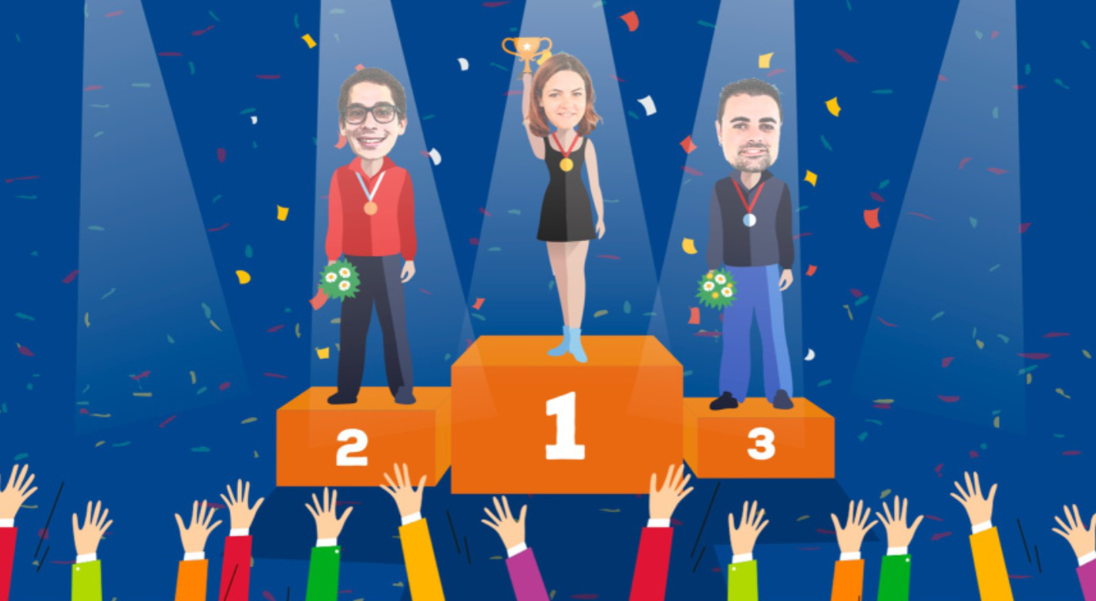
Pasos para crear tu Programa de Insignias (badges)
Define la duración y nombre del programa (por ejemplo, 6 semanas "Badge en Digital Mastery")
Define aquello que vas a medir y reconocer. Por ejemplo, semanalmente, otorgas un badge de colaboración y comunicación aquellos que acaben primeros en el ranking. Otra opción sería entregar el badge al final del concurso a aquellos que han sumado más puntos durante el juego (nos anotamos semanalmente los puntos de los 10 primeros y al final los sumamos en un EXCEL).
Define el nombre y diseña las insignias (por ejemplo, Champions de colaboración o de comunicación).
Define la plataforma donde se validarán las insignias (por ejemplo, se recomienda Credly, donde se pueden crear y diseñar los badge, así como distribuirlos).
Comunica la forma de lograr los badge y el resto del programa (por ejemplo, a través de un grupo de Microsoft Teams donde estén incluidos todos los champions).
Celebra los Premios (por ejemplo, crea un pódium con los ganadores de los badge (puedes diseñarlo con herramientas sencillas como CANVA) y distribúyelo internamente en los grupos de Teams y en la red social corporativa de la empresa. También puedes imprimirlo y ponerlo en los tablones de anuncios.
Ejemplo de badge:
Esta insignia justifica las excelentes habilidades digitales en términos de Operatividad Digital, Comunicación Digital y Liderazgo Digital logradas por (nombre de quien ha logrado el badge), quien ha demostrado en diferentes pruebas y trabajo continuado dentro y fuera de (nombre empresa), que sus competencias en esos ámbitos sobresalen del común de los profesionales y trabajadores del siglo XXI.

Slide 21
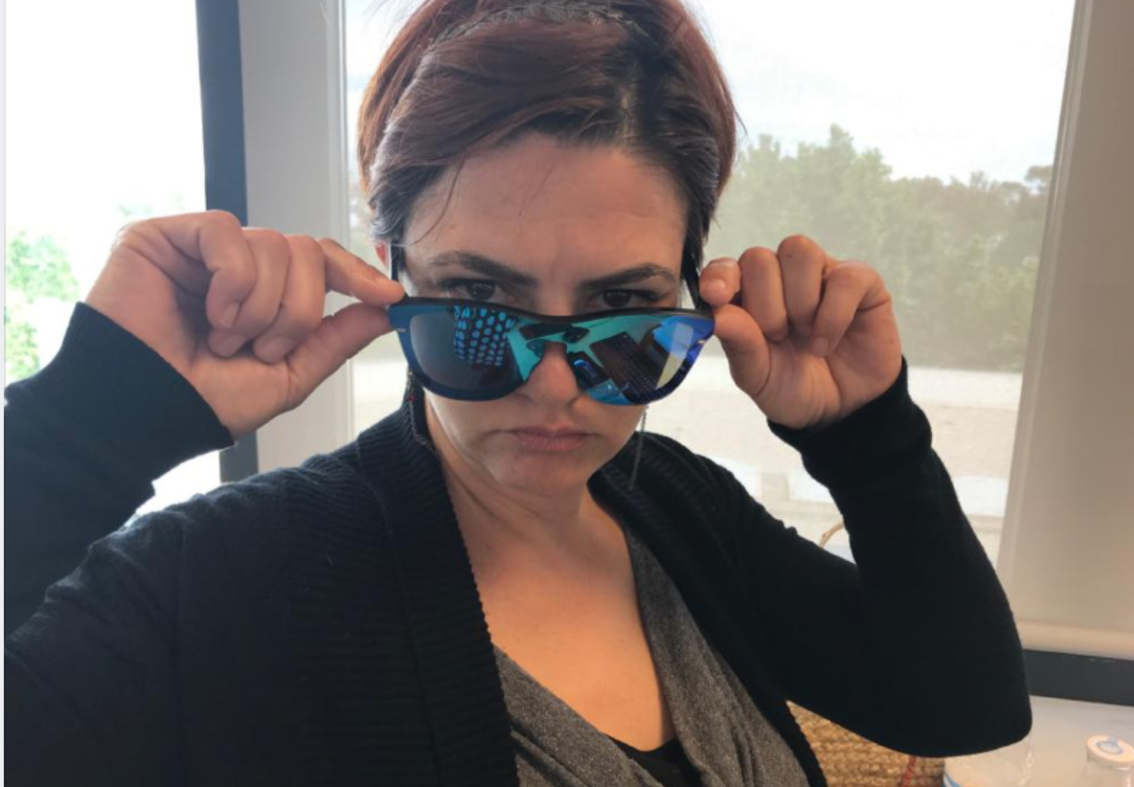
Ejemplo de reconocimientos (materiales)
Para la elección de los premios se recomienda el uso de materiales de merchandising corporativos (chaquetas, camisetas, tazas, etc), que además del logo de la empresa también incluyan el logo de TeamsChamp (o de alguna acción puntual que se ha desarrollado en el proceso de adopción).
Por ejemplo:
Se pueden encargar pegatinas para entregarlos a todos los participantes del proceso de adopción y para los campeones, los badges (puedes pedirlas aquí)
Materiales corporativos como camisetas, chaquetas o mochilas con el logo de la empresa o de TeamsChamp (puedes encontrarlas aquí)
Materiales relacionados con la temática del juego (si la temática elegida para la gamificación es una liga, podríamos realizar materiales acordes a esa campaña: balones, camisetas de equipo, etc) (puedes encargarlo aquí)
Materiales alineados con tu sector (por ejemplo, si la empresa pertenece al sector tecnológico, un ratón inalámbrico, un Alexa, dependiendo del presupuesto) (puedes encontrarlo aquí)

Slide 22
Resumen – Decisiones a tomar llegados a este punto (checkList)
Tamaño del concurso (entre 200 y 400 participantes)
Plan de comunicación
Plan de gamificación
Perfil, debe incluir:
Champions (al menos un 20%)
Managers (al menos un 10%)
Usuarios finales (máximo 4 grupos homogéneos)
Entendiendo como los grupos por subsidiarias, departamentos, proyectos, roles. Los usuarios deben verse cercanos a los que cada semana van a ocupar las primeras posiciones.
Duración de cada ciclo: 5 semanas (o también 4 o 6)
En el nuevo ciclo puede introducirse algún champion del ciclo anterior para contar con su experiencia en la animación.
Programa de insignias y premios

Slide 23
Medición de uso de Office 365: antes, durante y después de cada ciclo
Para poder medir el uso de las aplicaciones de Microsoft 365, recomendamos consultar el informe que proporciona Microsoft a través del portal de administración de Office.
Para monitorizar el desempeño de los equipos en la empresa se recomienda hacer uso de TeamsRadar.
Para comprobar el uso y aprovechamiento de cada tecnología de una manera sencilla y rápida, recomendamos TeamsPower
Mas información sobre el reporting de Microsoft

Slide 24
Ejecución del ciclo del programa
Lanzamiento
Comunicación inicial sobre el juego
Durante el programa
Comunicación
Reconocimientos/premios parciales
Monitorización
Cierre
Comunicación final
Reconocimientos/premios finales
Medición de resultados

Slide 25
Lanzamiento de TeamsChamp

Slide 26
Lanzamiento de TeamsChamp
La comunicación al inicio de TeamsChamp es muy importante para que el equipo de champions entienda y sepa todo lo que está por venir desde el momento en que comienza el “juego”.
Puntos a comunicar en el lanzamiento (definido en el plan de comunicación):
Primeros pasos con TeamsChamp
¿Qué es TeamsChamp?
¿Por qué me han elegido?
Mensaje de bienvenida
Vídeos de uso y aprovechamiento
Anuncio del lanzamiento en la plataforma decidida para hacer las comunicaciones del plan (Teams, red social corporativa, intranet, etc.)

Slide 27
Abrir Lanzamiento del evento en plan comunicación
En el plan de Comunicación encontrarás todas las comunicaciones necesarias en este apartado

Slide 28
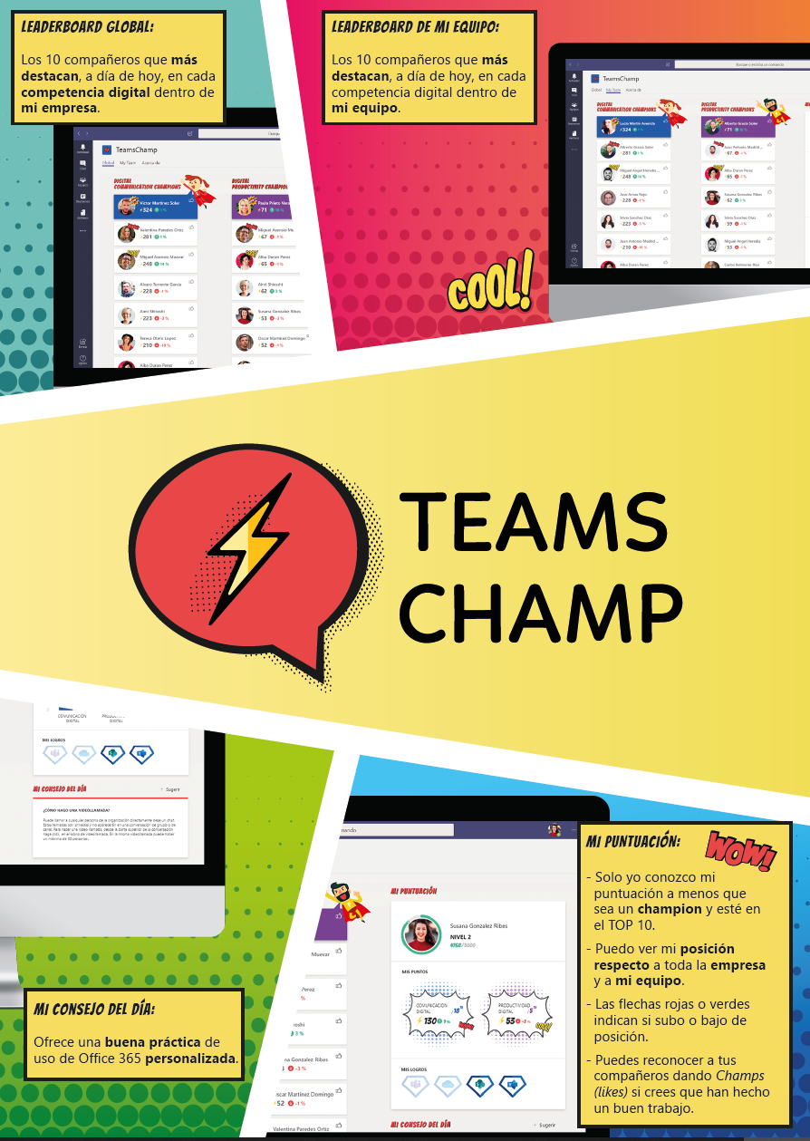
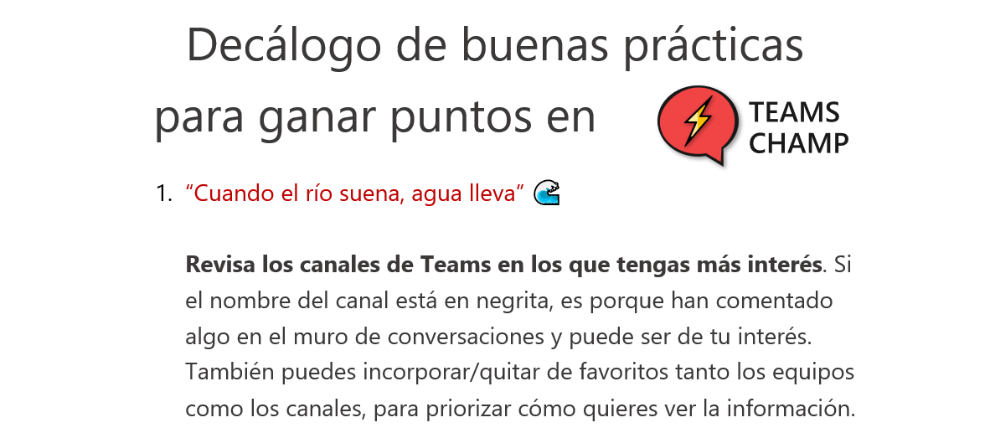
Materiales para acompañar el lanzamiento del programa
Manual de usuario
Vídeo promocional
Vídeo demo usuario
Flyer TeamsChamp
Decálogo buenas prácticas TeamsChamp

Slide 29
Durante el “juego” de Teamschamp

Slide 30
Comunicación durante el ciclo del programa
Es muy importante mantener a los usuarios (champions) motivados durante todo el ciclo de juego, por lo que la comunicación con el equipo debe ser constante.
En estas comunicaciones incluiremos:
Publicación de la lista clasificatoria semanal en los canales corporativos de comunicación y en el tablón de la oficina, para que todo el mundo pueda conocer quién es el ganador/es.
Comunicar los logros de los involucrados: quiénes son los ganadores, invitarles a contar (vía vídeo o post) cómo han conseguido estar en los primeros puestos, etc
Alentar el uso y la interacción de TeamsChamp: animar a los usuarios para que reconozcan a sus compañeros (otorgar champs), que sugieran tips en TeamsChamp (una forma de ganar puntos), tip del día, etc.

Slide 31
Comunicación durante el ciclo del programa
Es muy importante mantener a los usuarios (champions) motivados durante todo el ciclo de juego, por lo que la comunicación con el equipo debe ser constante.
En estas comunicaciones incluiremos:
Publicación de la lista clasificatoria semanal en los canales corporativos de comunicación y en el tablón de la oficina, para que todo el mundo pueda conocer quién es el ganador/es.
Comunicar los logros de los involucrados: quiénes son los ganadores, invitarles a contar (vía vídeo o post) cómo han conseguido estar en los primeros puestos, etc.
Alentar el uso y la interacción de TeamsChamp: animar a los usuarios para que reconozcan a sus compañeros (otorgar champs), que sugieran tips en TeamsChamp (una forma de ganar puntos), tip del día, etc.
Abrir Plan de comunicación

Slide 32
Cierre de ciclo

Slide 33
Cierre de ciclo
Los champions generalmente encuentran la recompensa en el mero placer de ayudar y colaborar. Esto es buenísimo, pero te recomendamos reforzar esta conducta con algún tipo de reconocimiento.
Premiar a los líderes (los mejores del “juego”) y comunicarlo públicamente para que se conviertan en sponsors e impulsores del cambio e implicarlos en siguientes ciclos.
Análisis de las métricas de consumo de Office tras el impacto de TeamsChamp.

Slide 34
Comunicado básico de conclusión del ciclo
Abrir Plan de comunicación

Slide 35
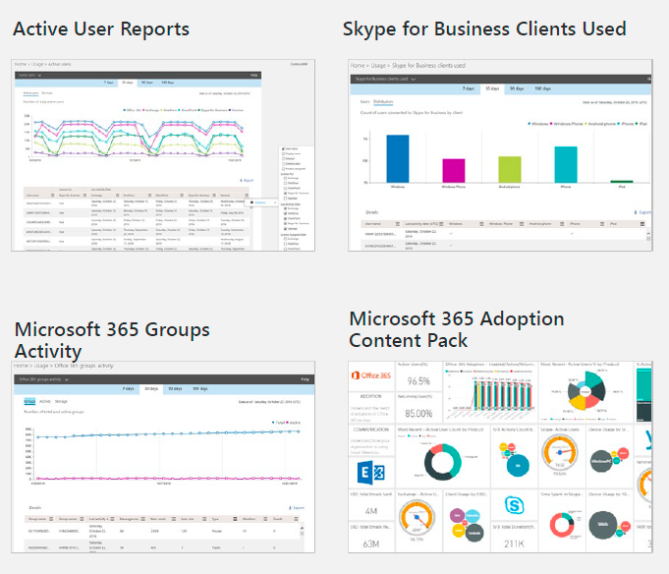
Medición de uso de Office 365, antes durante y después de cada ciclo
En el Portal de administración de Microsoft 365 encontrarás informes disponibles para indicar los niveles de interacción de usuario para las diferentes aplicaciones Consulta estos informes para medir el éxito de Teamschamp e identificar áreas de mejora para el siguiente ciclo Continúa realizando un seguimiento de los KPI utilizando tu propio cuadro de mandos personalizado.
Para medir el uso y aprovechamiento de las aplicaciones de Microsoft de los empleados y el estado de transformación digital de la compañía (antes y después del uso de TeamsChamp), te recomendamos TeamsPower.
Mas información sobre el reporting de Microsoft

Slide 36
Medición de uso de Office 365, antes durante y después de cada ciclo
Para poder medir el aumento del aprovechamiento de las aplicaciones de Microsoft 365, te aconsejamos consultar el informe de uso que proporciona Microsoft a través del portal de administración de Office.
Para monitorizar el desempeño de los equipos en la empresa te recomendamos hacer uso de TeamsRadar.
Para comprobar el uso y aprovechamiento de la tecnología de una manera sencilla y rápida, TeamsPower es la herramienta más recomendable.
Mas información sobre el reporting de Microsoft

Slide 37
Enlazando con el siguiente ciclo
Para ello es importante tener en consideración estas premisas:
El número máximo de personas en el siguiente ciclo será de 120 (el doble que la anterior). En las siguientes iteraciones se puede llegar a un máximo de 400, aunque la recomendación es no superar los 200 (para así acompañar su implantación con un impulso paralelo de aprovechamiento de Office 365).
Involucrar a champions que hayan participado en el ciclo anterior para que puedan alentar el concurso, que se convierta en sponsor y pueda resolver las dudas de otros compañeros.
Integrar a personas de varios departamentos (ej: Operaciones, Marketing, RRHH, Desarrollo de Negocio, etc.).
Puedes actualizar la temática del juego y las comunicaciones de TeamsChamp adaptándolas al nuevo grupo.
Debes definir objetivos específicos para este nuevo grupo (por ejemplo, limitarlo a aquellas tecnologías que progresen más lentamente).
Es importante que la ejecución del programa empiece nuevamente desde la fase de preparación, desarrollo y cierre, ya que al ser un nuevo grupo son nuevos en el “juego”.
Sé consciente de que cada nueva iteración tendrá un ritmo diferente.
Abrir Plan de comunicación
Una vez finalizado el primer ciclo del plan de adopción con TeamsChamp, te recomendamos darle continuidad para que el aumento en el consumo de las aplicaciones de Microsoft siga la tendencia ascendente.

Slide 38
Cierre del Programa

Slide 39
Medición de uso de O365 e indicadores
Tras completar el programa y concluir todas las iteraciones es muy importante que midas los resultados obtenidos para ayudarte a tomar decisiones de futuro.
Para realizar esta medición te recomendamos usar las herramientas de información sobre uso de aplicaciones que ofrece Microsoft (https://docs.microsoft.com/es-es/office365/admin/activity-reports/activity-reports?view=o365-worldwide)
Si deseas un análisis más exhaustivo TeamsPower te ofrece información relativa al uso, análisis de adopción, madurez e intensidad digital.
Comunicación
Redacta un comunicado de cierre oficial por parte de la empresa agradeciendo la participación activa de los champions implicados y reconociendo especialmente a aquellos que hayan destacado durante el programa.
La comunicación de cierre del programa es esencial para que todos los implicados puedan conocer el impacto que ha tenido su trabajo durante este tiempo.
Comparte los datos con los usuarios/empleados para reforzar el engagement con ellos y animarles a que sigan mejorando en su forma de trabajar.

Slide 40
Ejemplo comunicación de cierre
Abrir Plan de comunicación

Slide 41
Anexos

Slide 42
Consideraciones técnicas
Las direcciones de correo que son alias, NO ESTÁN SOPORTADAS en TeamsChamp. Tienes que dar de alta a los usuarios con su correo del Active directory (SMTP)
Con tal de identificar a Nacho Dolz se pueden interpretar los siguientes alias:
Ndolz@encamina.com = alias (no lo identificaria en TeamsChamp)
Nacho.dolz@encamina.com = alias (no lo identificaria en TeamsChamp)
Idolz@encamina.com = SMTP (email principal; el que identifica al usuario en AD)

Slide 43
Zona de recursos
Manuales de usuario
Manual de usuario
Manual de administrador
Documentos listos para usar
A lo largo de este documento hemos compartido contigo consejos y conocimiento. Ahora es el turno de proporcionarte los materiales que necesitas para ara accionar inmediatamente cada fase del ciclo. En esta sección tienes los links para descargarte los documentos ¡y empezar ya mismo!
Plan de comunicación
Modelo Email
Modelo comunicación CEO
Plan de gamificación
Modelo de juego
Imprimibles

Slide 44
¡GRACIAS!

